Slide 1
16 Y, E
Son 6 aydır sol dizde ağrı ve 1 aydır ele gelen yumuşak doku kitlesi

Slide 2
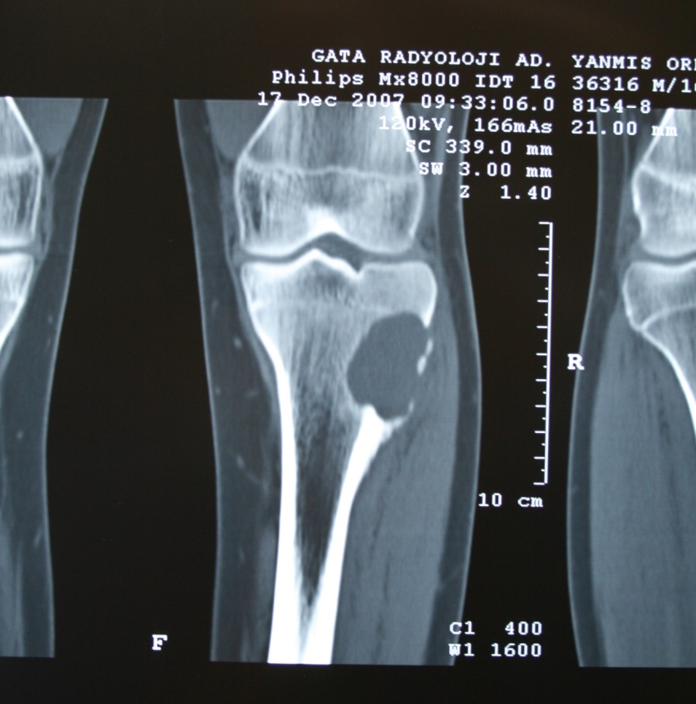
BT: Sol tibia proksimalinde metafiziyel yerleşimli, litik, korteksi ekspanse eden kitle
Sintigrafi: Sol tibia proksimalinde aktivite artışı

Slide 3
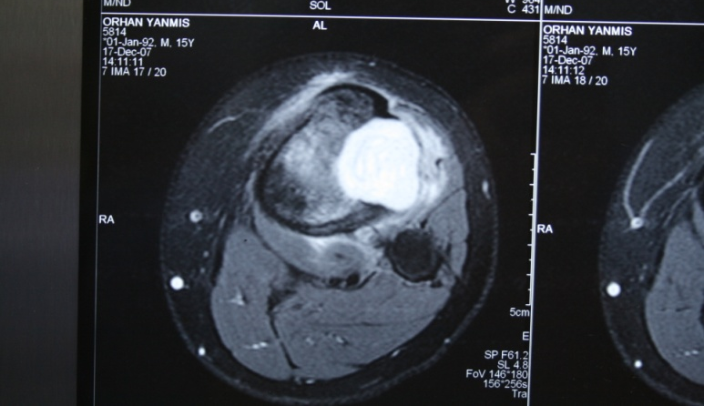
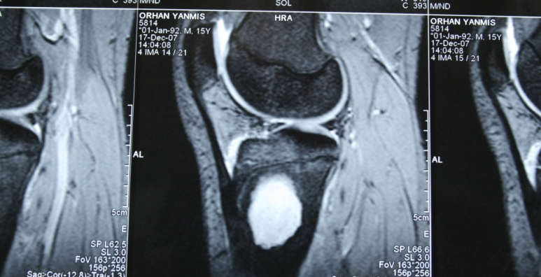
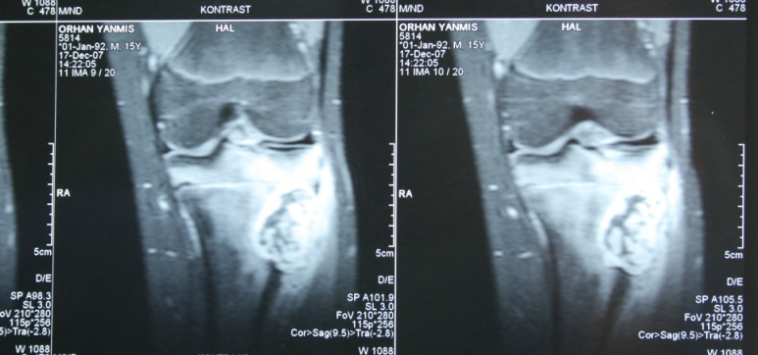
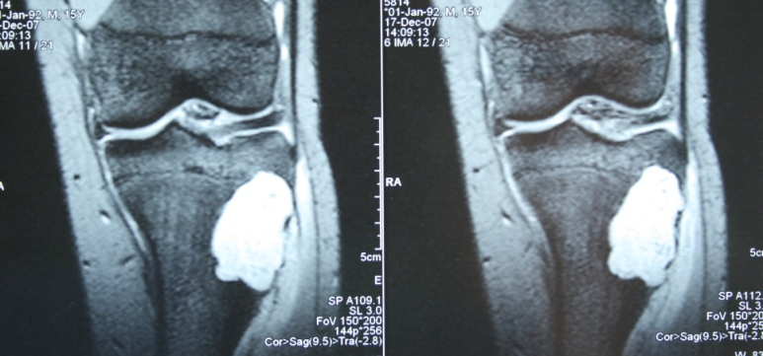
MRI
Tibia proksimal metafiz yerleşimli korteksi destrukte eden ve yumuşak dokuya da çıkan T1 de hipo, T2 de hiper intens tümöral kitle

Slide 4
Kondromiksoid Fibroma
Hücresel yönden zengin yapıda fibroz doku içerisinde, ortada septum ile ikiye ayrılmış lobule Kondromiksoid doku (sağ ve sol da), Nadir dev hücreler (hematoxylin - eosin).

Slide 5
CERRAHİ

Slide 6
Küretaj + Yüksek Devirli Burr + Adjuvan(Fenol + alkol) + Allogreft

